Slide 1
營養早餐！
懂吃～懂吃～
志學調查員
組員：林已安 蔡雨潔
林筠青 彭彥瑄
指導老師：
吳宇凡老師 余慧君老師

Slide 2
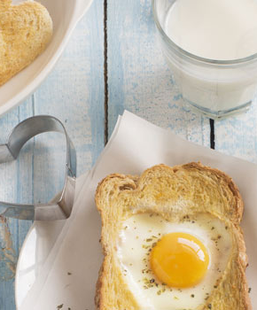
壹、前言

Slide 3
一、研究動機
大人總是說「早餐很重要。 」
大人總是說「早餐要吃得營養喔！」
到底什麼是營養早餐？
懂吃〜〜懂吃〜〜
我們懂了嗎？
我們吃了嗎？

Slide 4
二、研究對象
志學國小六年級的20位同學
三、研究方法
問卷調查法、訪談法

Slide 5
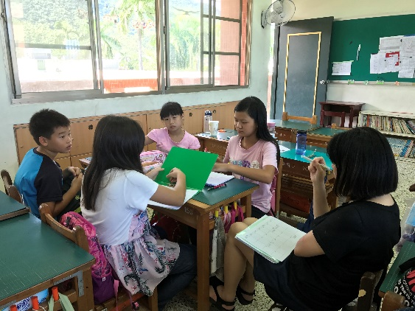
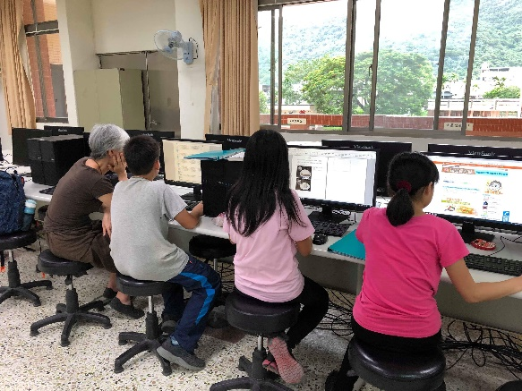
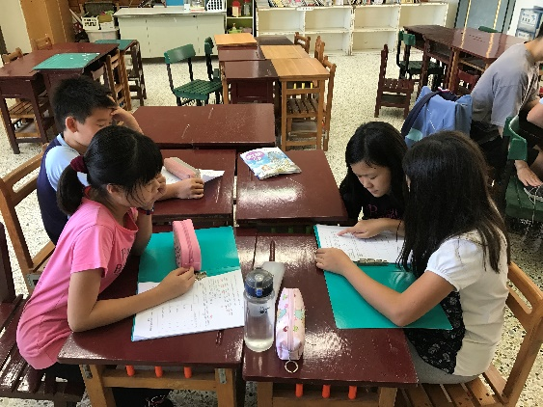
四、研究流程
確定研究主題與討論
問卷設計

Slide 6
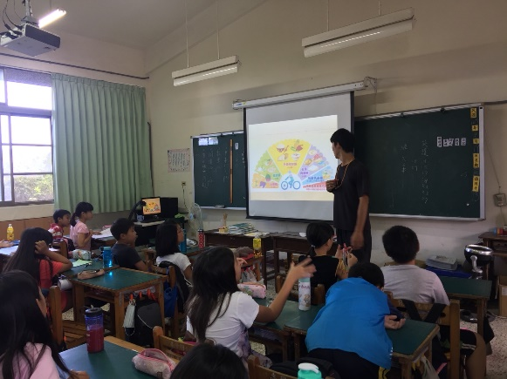
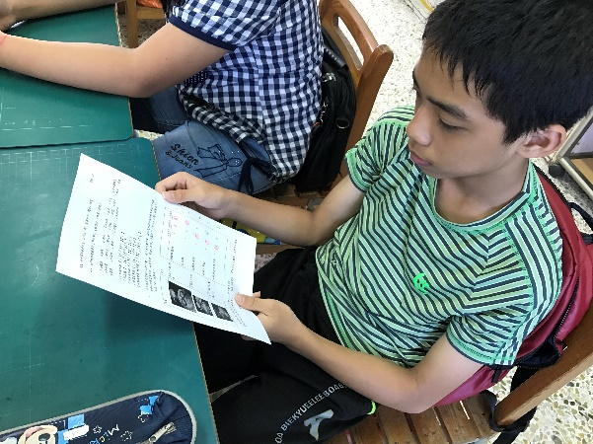
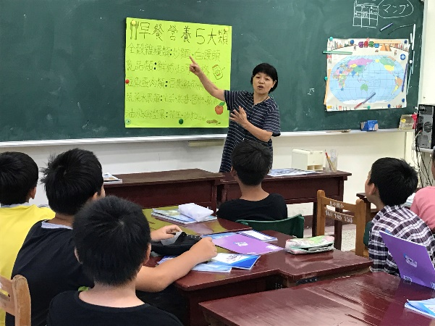
宣傳前
問卷施測
密集宣導三回合
宣傳後
問卷施測

Slide 7
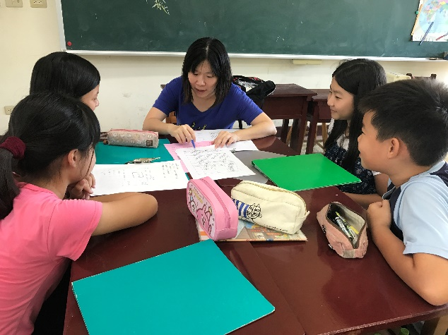
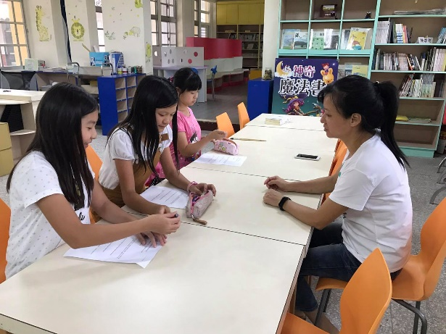
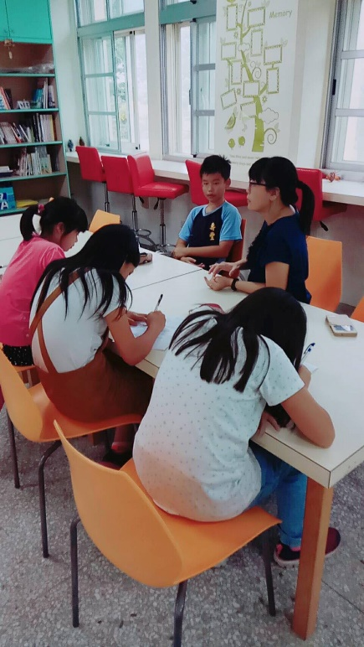
問卷分析
訪談
完成報告

Slide 8
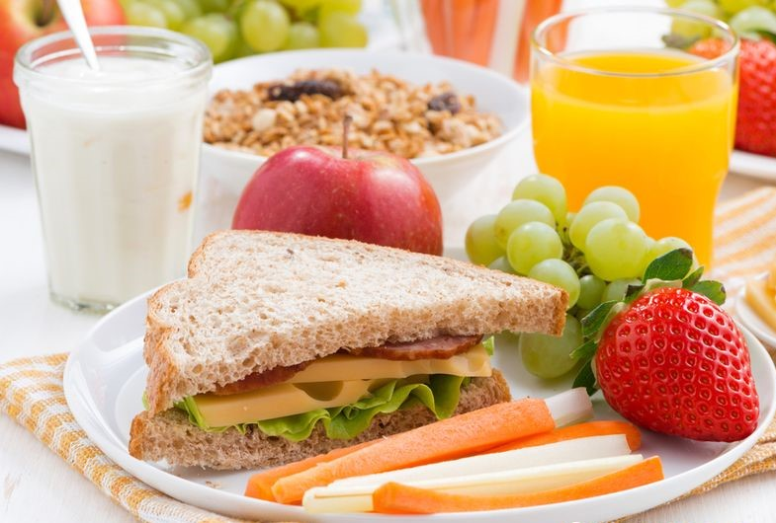
貳、正文

Slide 9
一、問卷設計
(一)根據衛福部對國中小學生早餐飲食營養建議
將食物分為五大類
資料來源：衛生福利部國民健康署
107年校園周邊健康飲食輔導示範計畫

Slide 10
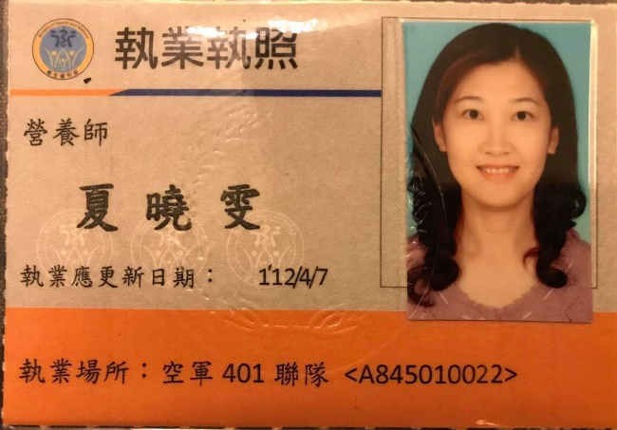
(二)問卷填答標準
1、以「五大類食物的量是否足夠｣做為健
康標準。
2、以有17年資歷，先後在慈濟醫院與空
軍基地服務的夏曉雯營養師的專業評
量，來判斷受試者的早餐五大類食物
含量是否足夠。

Slide 11
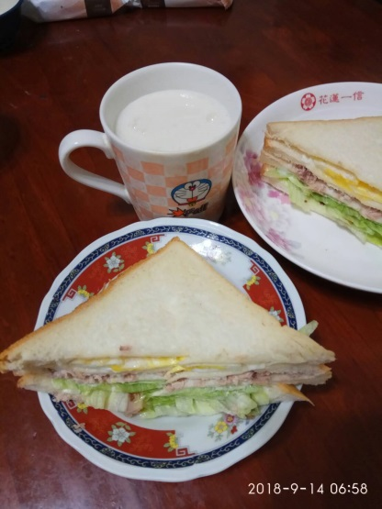
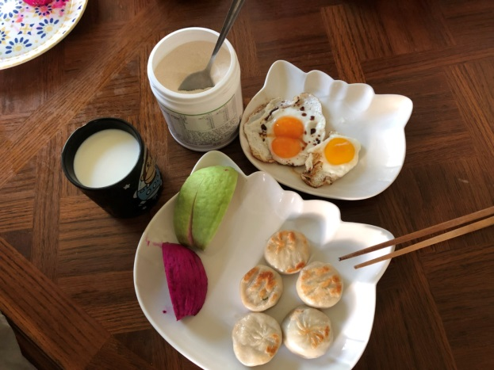
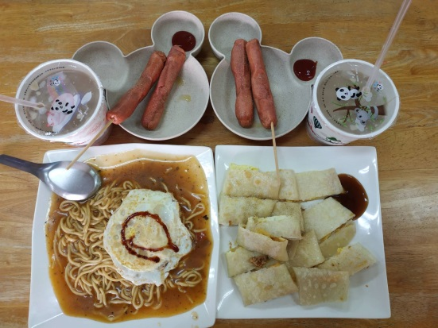
(三)以拍照的方式收集早餐資料
1、可以幫助小朋友確認自己吃的早餐，填
答時，較不容易出現誤差。
2、讓營養師的填答，因為實物的拍攝而更
正確。

Slide 12
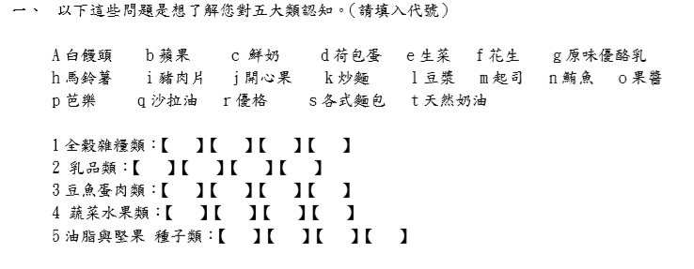
二、研究結果(一)
(一) 宣導後，學生對於五大類食物的分類，更懂
了沒？

Slide 13
宣傳後，高分群些微增加了。

Slide 14
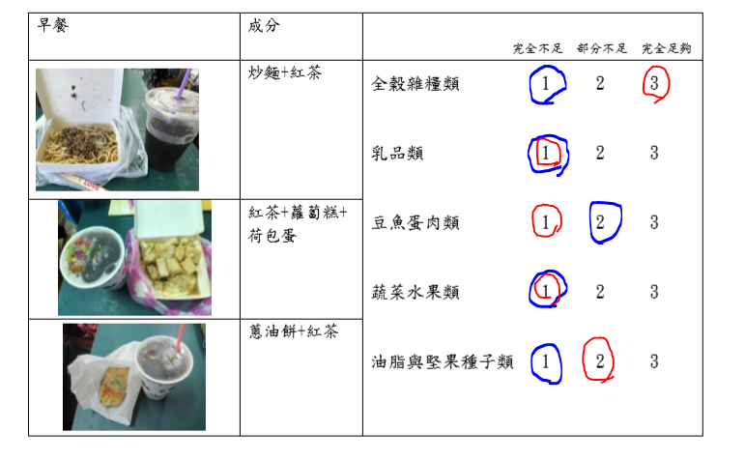
二、研究結果(二)
(二) 宣導後，學生對自己的早餐「五大類營養成
份」是否足夠，更懂了沒？

Slide 15
宣導過後，整體總分些微的增加。
「營養成分是否足夠」 認知分數 | 0 分 | 1 分 | 2 分 | 3 分 | 4 分 | 5 分 | 6 分 | 7 分 | 8 分 | 9 分 | 10分 | 總分
前測分數 | 0 | 0 | 1 | 0 | 1 | 2 | 6 | 2 | 3 | 4 | 1 | 126
後測分數 | 0 | 0 | 0 | 0 | 1 | 2 | 5 | 3 | 5 | 4 | 0 | 141

Slide 16
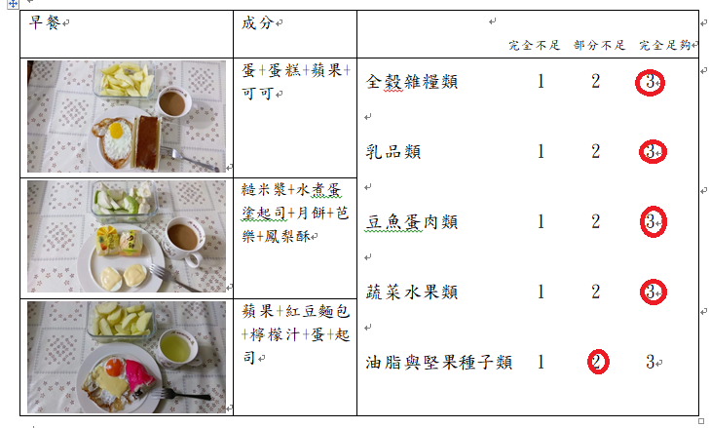
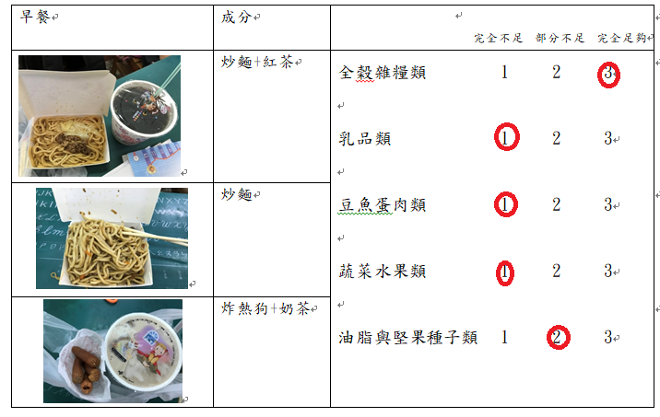
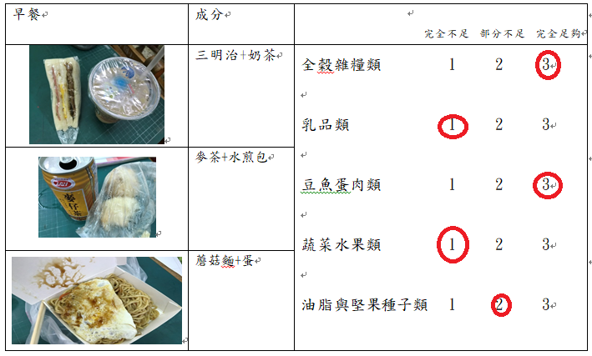
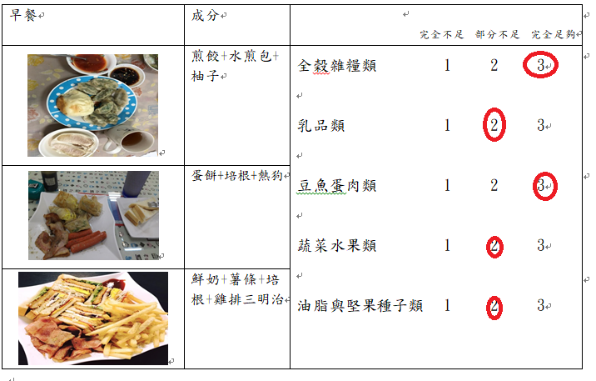
二、研究結果(三)
(三) 宣導後，學生是否更願意選擇營養早餐來吃
呢？

Slide 17
早餐五大類營養成分總量綜合分析
宣導後，早餐的選擇沒有明顯差別

Slide 18
三、訪談結果
(我們再針對有疑問的部分進行訪談)
分數進步的小朋友表示
｢想吃什麼就買什麼啦！才不管宣導內容呢？ ｣
原來分數會變高只是恰巧。
家長們表示
｢知道健康重要啊！只能盡量。但平時太忙，又趕
著上學，只好有什麼吃什麼了啦! ｣
所以營養宣導很難改變現實問題。

Slide 19
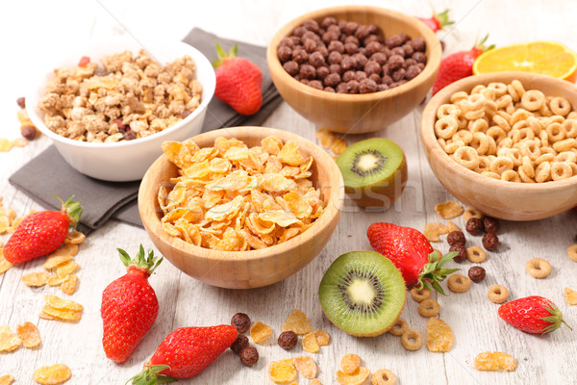
參、結論與建議

Slide 20
一、結論
(一)宣導或許可以增加健康知識，卻不能有效的改
善小朋友的行為，要改變行為，可能要想其他
的辦法喔!
(二)學校周邊的早餐店商家直接影響了小朋友
的早餐，管理好大環境，才有可能有改變
的機會。因為炸雞和薯條實在太好吃了，
我們受不了誘惑啦!

Slide 21
二、建議
(一)我們猜測因為乳品類和蔬果比較貴，也可能影響
購買原因。但是本研究並沒有將每個人的早餐經
費考慮在內，未來或許可以研究看看經費和營養
的關係。
(二)未來的問卷設計不要把油脂類和堅果種子類合併，
這樣會造成判斷上的錯誤。
(三)本研究的對象僅為本校六年級學生，未來應可以
擴大研究族群。

Slide 22
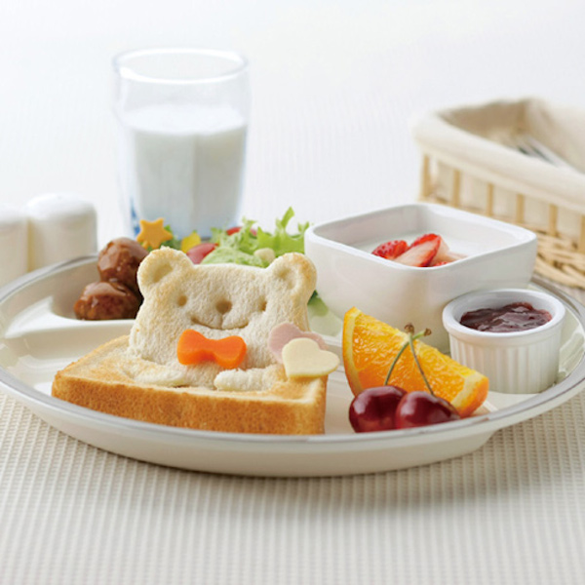
肆、引注資料

Slide 23
一、書籍
李錦楓、林志芳（2010）。餐飲營養學。臺北：揚智文化。
和田高士（2007）。一看就懂健檢＆數值事典。臺北：三采文化。
林心笛（2015）。吃對食物健康成長：5色聰明成長食譜。臺北：采邑
文化。
二、網路資料
衛生福利部康署（2018）。107年校園周邊健康飲食輔導示範計
畫。衛生福利部國民健康署肥胖防治網。 https://obesity.hpa.gov.tw/upload/e_docs/107%E5%B9%B4%E6%A0%A1%E5%9C%92%E5%91%A8%E9%82%8A%E5%81%A5%E5%BA%B7%E9%A3%B2%E9%A3%9F%E8%BC%94%E5%B0%8E%E7%A4%BA%E7%AF%84%E8%A8%88%E7%95%AB.pdf

Slide 24
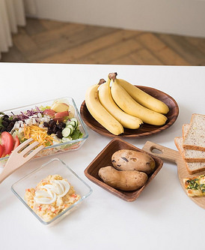
謝謝您的聆聽

